Slide 1
Предпрофильное образование на I ступени обучения
Из опыта работы учителя начальных классов Лялиной О.А.

Slide 2
У меня растут года, будет и семнадцать. Где работать мне тогда, чем заниматься?

Slide 3
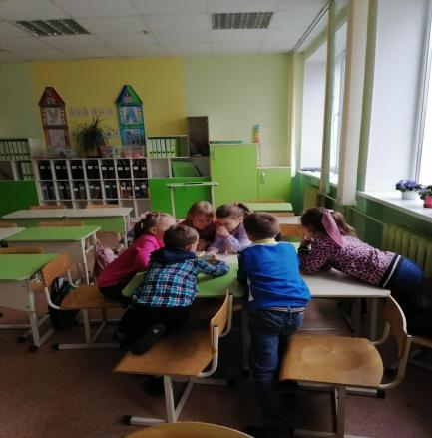
Внеклассное мероприятие «Мир профессий»
Профессий на свете много.
Сегодня мы узнаем много
Интересного о профессиях.
Профессия- основной род
занятий, трудовой деятельности.
Дети должны знать о
профессиях родителей.

Slide 4
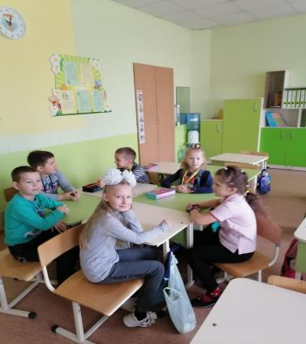
Классный час « Моя будущая профессия»
Профессий на свете очень много.
Но их объединяет одно: каждый
Человек, приобретая умения и навыки:
учить детей, строить мосты, выращивать
хлеб, лечить больных, делает это
для других людей.
Сегодня мы узнаем много интересного
о профессиях ваших родителей, познакомимся
со множеством профессий.

Slide 5
Допрофильная подготовка на уроках в 1 классе
Дать представление учащимся
о профессиях, расширить их кругозор
в области профориентации.

Slide 6
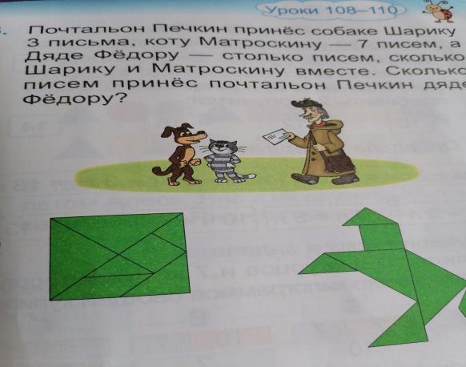
На уроках математики
Решение задач. В которых
рассказывается о различных
профессиях.

Slide 7
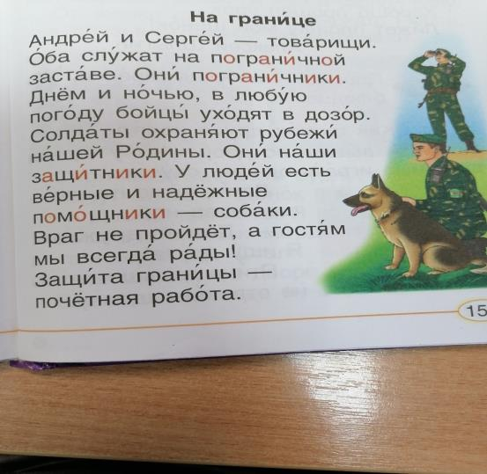
На уроках обучения грамоте
Чтение текстов, содержащих
информацию о различных
профессиях.

Slide 8
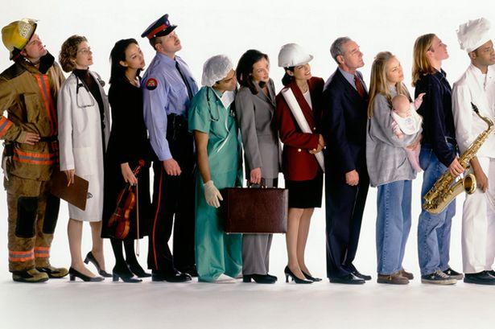
А на данный момент главным для Вас должна стать учеба, получение хороших знаний, которые пригодятся в жизни.

